Slide 1
Лекция 13
СОСТАВ И ХИМИЧЕСКОЕ СТРОЕНИЕ ПРОДУКТОВ РЕАКЦИЙ МН
Принципы матрицы и функционального соответствия
Концентрационный фактор и его влияние на строение образующихся поверхностных групп
Классификация реакций молекулярного наслаивания:
Равномерные;
Затухающие ;
Равномерно-чередующиеся.
Стехиометрические отношения компонентов в продуктах МН

Slide 2
1 Принципы матрицы
1.1 Структурно-химические особенности формирования монослоя
Принцип матрицы, включающий в себя состав и химическое строение матрицы как определенного набора функционалов, расположенных на поверхности и соответственно вступающих в химические реакции и программирующие синтез сложных химических структур в заданном направлении, т.е. состав, химическое строение, концентрацию новых ФГ и т.д.
Химическое строение образующегося монослоя будет определяться:
- взаимным влиянием функционалов,
- индукционными эффектами, задающими координаты элементарных актов замещения и/или присоединения новых функциональных группировок, сопровождающихся перестройкой структуры приповерхностного слоя.
При этом становится весьма важным для осуществления дальнейшего синтеза соблюдение принципа функционального соответствия, относящегося к категории структурно-химических, и характеризующего пригодность поверхности твердого тела - матрицы - для проведения реакций молекулярного наслаивания, а также ее влияние на состав и строение синтезируемого соединения.

Slide 3
Первое требование предъявляемое к матрице заключается в следующем:
в случае реакций конденсации поверхность должна нести определенный набор функционалов, реагирующий необходимым образом с молекулой низкомолекулярного вещества.
для реакций присоединения, помимо химического сродства химически гомогенной поверхности - матрицы к поступающим к ней атомам другого компонента, поверхность должна сравнительно легко перестраиваться, обеспечивая этим атомам возможность вхождения в координационную сферу атомов поверхностного слоя. Для равномерного протекания процесса наслаивания эти условия необходимо соблюдать на всем протяжении синтеза.
Второе требование; вытекает из необходимости сочетания структур слоев различной химической природы и прежде всего структур твердой матрицы и синтезируемого соединения. Это требование имеет особенно важное значение на первых стадиях синтеза, когда функциональный состав и подвижность структурных элементов как матрицы, так и синтезируемых монослоев должны обеспечивать формирование переходного слоя - зоны сопряжения структур.

Slide 4
Если для соединений, получаемых на поверхности твердого тела за счет реакций присоединения, критерии взаимоотношений между решеткой матрицы и структурой слоя, наращиваемого методом молекулярного наслаивания, очевидно близки к таковым для эпитаксиального роста пленок, то в случае реакций молекулярного наслаивания с использованием реакций замещения положение оказываете более сложным:
концентрация реакционноспособных функционалов на поверхности может быть различной, они могут обладать разной активностью и, наконец,
-не равномерно распределяться по поверхности.
Эти факторы оказываются решающими при взаимодействии функционалов с используемыми молекулами низкомолекулярного вещества - носителями атомов, необходимых для формирования монослоя структурных единиц.
Эти молекулы, в свою очередь, имеют и различный состав, и разную конфигурацию, а их реакционноспособные атомы или группы атомов могут отличаться по активности.

Slide 5
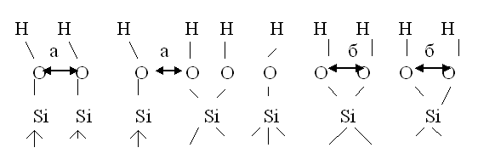
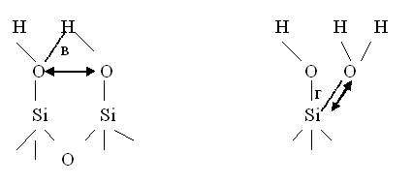
Распределение и межатомные расстояния гидроксилов на предельно гидроксилированной поверхности силикагеля
(14.1)
(14.2)
где а ≈ 0,5 нм; б ≈ 0,25 нм; в ≈ 0,3 нм; г ≈ 0,21 нм.

Slide 6
Таблица 13.1 - Содержание элементоксохлоридных группировок различного состава, образовавщихся в результате взаимодействия хлоридов и оксохлоридов при 180^{о}С с гидроксилами предельно гидроксилированной поверхностью силикагеля. Cодержание ОН-групп равно 3,54 ммоль/г_{SiO2} (12.7 мкмоль/м²)
Хлорид, оксохлорид | Содержание, ммоль/гSiO₂ |  |  | Степень замещения ОН групп, %
 | ≡ ЭCl_{n-3} (I) ≡ ЭCl_{n-2} | = ЭCl_{n-2} (II) = ЭOCl_{n-2} | ОН_{ОСТ}
TiCl₄ | 1.09 | - | 0.30 | 91.6
VCl₄ | 1.09 | - | 0.30 | 91.6
SiCl₄ | 0,18 | 1.18 | 0.57 | 81.2
GeCl₄ | 0.10 | 0.53 | 2.21 | 38.1
SnCl₄ | 0.10 | 0.53 | 2.21 | 38.1
PCl₃ | 1,06 | - | 0,39 | 89.1
AlCl₃ | - | 1,57 | 0,43 | 88.0
BBr₃ | - | 1,61 | 0,35 | 90.2
HSiCl₃ | - | 1,60 | 0,37 | 89.6
VOCl₃ | 1,10 | - | 0,27 | 92.4
CrO₂Cl₂ | - | 1,03 | 1,51 | 57.7

Slide 7
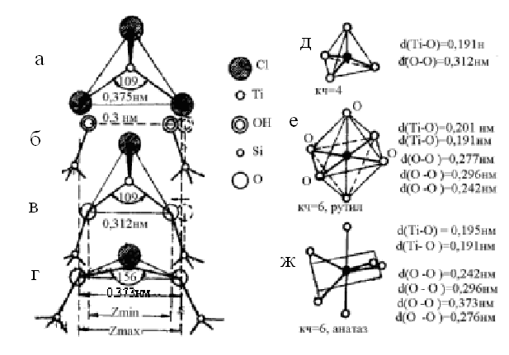
Рис. 13.1- Возможные структурные особенности при образовании титаноксохлоридной группировки на поверхности кремнезема: а – молекула тетрахлорида титана; б – поверхность кремнезема; в – титаноксохлоридная группировка при изменении расположения поверхностных кремнекислородных тетраэдров; г – то же при изменении валентного угла ∠ОЭО; д, е, ж – структуры титаноксидных групп соответственно: тетраэдрическая, октаэдрическая, в рутиле, в анатазе

Slide 8
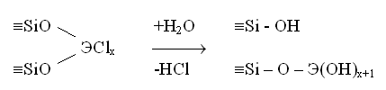
При замещении в элементоксохлоридной группировке атомов хлора на гидроксил ее структура вновь изменится. При этом следует иметь в виду возможность на стадии обра6отки поверхности парами воды разрыва связи:
(13.3)
Однако, если деформационная подвижность сочетающихся структур достаточна высока, а процесс наслаивания осуществляется при температуре, близкой к критической, когда уже возможна реакции конденсации гидроксилов, то расщепление связи по (13.3) затруднено, хотя оно и может идти при более низкой температуре, когда на поверхности удерживается молекулярно сорбированная вода.
Таким образом, при образовании элементоксохлоридных, а затем и элементоксогидроксидных группировок, составляющих единое целое с твердым веществом – матрицей – имеет место проявление эффекта сопряжения двух структур – возникновение промежуточной структуры со своими валентными углами и межатомными расстояниями. Иначе говоря, эффект сопряжения определяет пределы действия принципа функционального соответствия при МН.

Slide 9
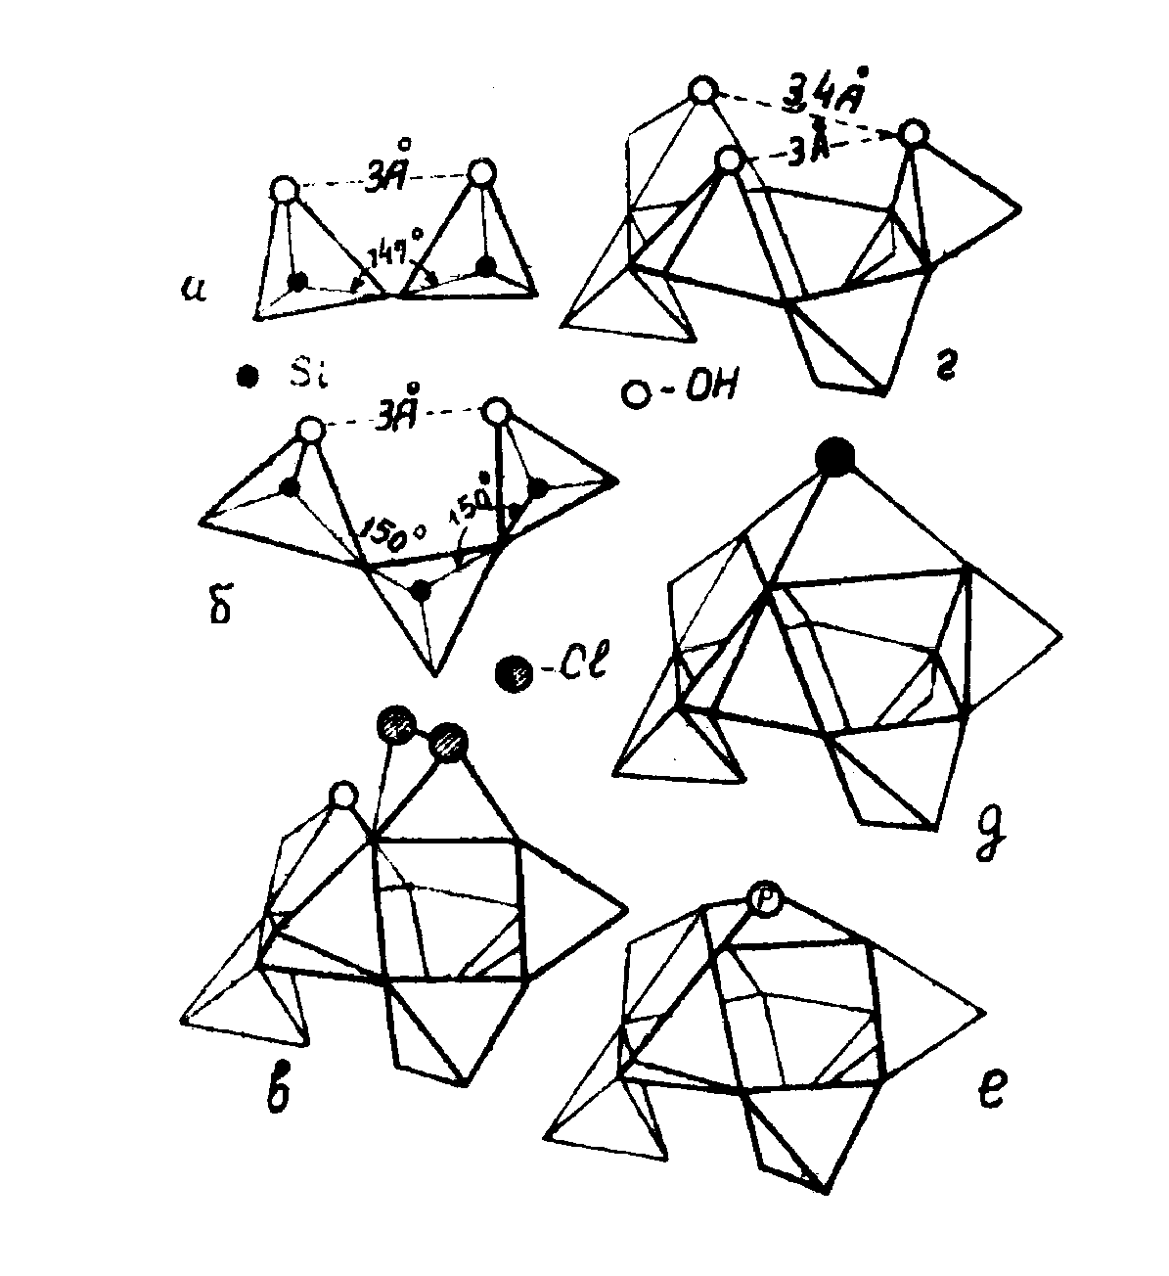
Рис. 13.2–Расположение кремнекислоородных тетраэдров на гидроксилированной поверхности (а,б,г) и строение групп (≡Si–O-)₂SiCl₂(в), (≡Si–O-)₃TiCl (д) и (≡ Si–O-)₃P(г)

Slide 10
Концентрационный фактор и его влияние на строение образующихся поверхностных групп
Опыт показывает, что при уменьшении содержания гидроксильных групп на поверхности в реакции:
m ≡Si – OH + ЭCl_{n} → (≡Si – O - )_{m} ЭCl_{n-m} + mHCl (13.4)
происходит изменение отношения Cl/Э, характеризующего стехиометрические соотношения компонентов в образующихся элементоксохлоридных группах и позволяющего рассчитать содержание группировок, например, (≡ Si-O-)₃TiCl и (≡ Si-O-)₂TiCl₂ , если 1< Cl/Ti < 2.
На рис. 14.3 и 14.4 показано как изменяется содержание группировок (≡Si-O-)_{m}ЭCl_{n-m} при изменении концентрации функционалов (ОН-групп на поверхности силикагеля).

Slide 11
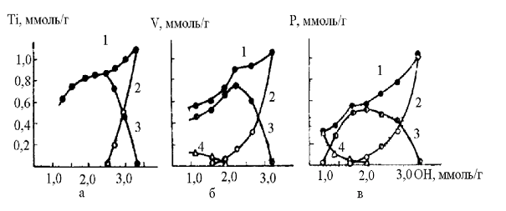
Рис. 13.3 - Влияние концентрации гидроксильных групп на поверхности силикагеля на состав элеметоксохлоридных структур, образующихся при реакции с TiCl₄ (а), VOCl₃ (б) и PCl₃ (в): 1 – общее содержание структурообразующего элемента; 2, 3, 4 – количество структур соответственно (≡ Si – O -)₃ ЭCl_{n-3}; (≡ Si – O -)₂ ЭCl_{n-2} и ≡ Si – O – ЭCl_{n-1}.

Slide 12
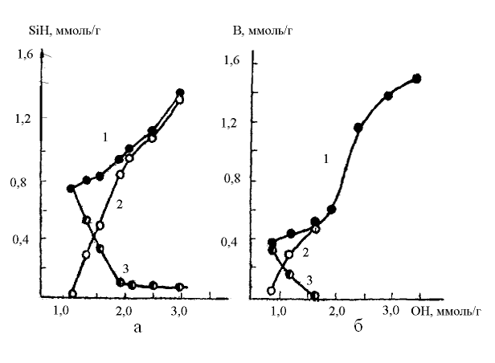
Рис. 13.4 – Изменение состава поверхностных структур в зависимости от содержания гидроксильных групп на поверхности силикагеля при их взаимодействии с HSiCl₃ (а) и BBr₃ (б): 1 – общее содержание структурообразующего элемента; 2, 3 – количество структур соответственно (≡ Si – O – )₂ ЭCl_{n-2} и ≡ Si – O – ЭCl_{n-1}

Slide 13
Таким образом, формируя монослой структурных единиц из данных атомов (атомных групп) в процессе МН, необходимо на каждой стадии реакций синтеза учитывать функциональный состав и строение поверхностного слоя твердой матрицы.
Учитывая вышеизложенное, сформулируем принцип функционального соответствия.
МН осуществляется:
за счет функционалов – атомов или атомных групп необходимой химической природы и концентрации,
характер взаимного расположения которых определяет возможность структурно-химического сопряжения матрицы и формирующегося монослоя,
а также роль последнего в качестве матрицы на последующей стадии синтеза, в частности, обуславливает возможность возникновения связей между присоединенными атомами с образованием трехмерной решетки синтезируемого соединения.

Slide 14
Классификация реакций молекулярного наслаивания
I. + ЭCl_{n} +(n-m)H₂O +ЭCl_{n} m ≡Si – OH⎯→ (≡ Si – O -)_{m}ЭCl_{n-m} ⎯→ (≡ Si – O -)_{m}Э(OH)_{n-m} ⎯→ -mHCl -(n-m)HCl -(n-m)HCl II. +mH₂O +ЭCl_{n} ⎯→ (≡ Si – O -)_{m}ЭO_{n-m}ЭCl_{n-(n-m)} ⎯⎯→ (≡ Si – O -)_{m}ЭO_{n-m}Э(OH)_{m} ⎯→ -mHCl -mHCl III. +(n-m)H₂O +ЭCl_{n} ⎯→ (≡ Si–O-)_{m}ЭO_{n-m}ЭO_{m}ЭCl_{n-m}⎯→(≡ Si–O-)_{m}ЭO_{n-m}ЭO_{m}Э(OH)_{n-m} ⎯→ -(n-m)HCl -(n-m)HCl IV. +mH₂O ⎯→ (≡ Si – O -)_{m}ЭO_{n-m}ЭO_{m}ЭO_{n-m} ЭCl_{n-(n-m)} ⎯⎯→ -mHCl ⎯→ (≡ Si – O -)_{m}ЭO_{n-m}ЭO_{m}Э(OH)_{n-m}Э(OH)_{m} → | (14.5)

Slide 15
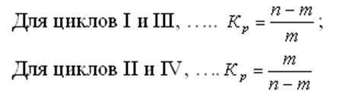
Из представленных трех циклов реакций МН видно, что стехиометрические коэффициенты m и n периодически (циклы I, III, II, IV…) повторяются, что отражает равномерность протекания наслаивания монослоев структурных единиц.
Определим К_{р} как отношение количества образовавшихся функционалов (Cl или ОН) к числу использованных в рекции функционалов матрицы (ОН):
(13.6)
(13.7)
m – количество функционалов матрицы, вступивших в реакцию;
n – количество функционалов в составе низкомолекулярного реагента.
Таким образом, К_{Р} характеризует реакции МН, учитывая, количество вступивших в реакцию функционалов молекулы низкомолекулярного реагента и поверхностных ФГ, образующихся на каждой стадии наслаивания

Slide 16
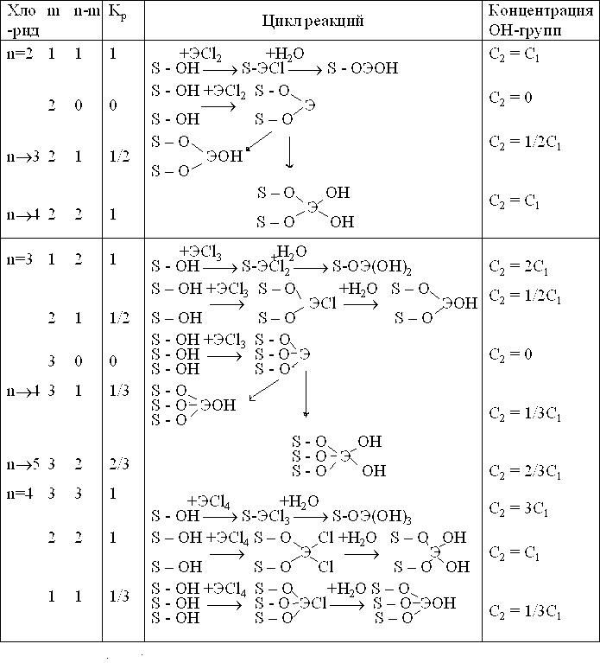
Таб. 13.2-Связь между коэффициентом реакции МН оксидов, составом хлорида и числом реагирующих с ним гидроксилов матрицы
S–поверхность;С₁и С₂–концентрации гидроксилов до и после цикла реакций молекулярного наслаивания

Slide 17
Видно, что с К_{Р} прямо связана концентрация образовавшихся функционалов и, следовательно, характер последующего присоединения новых группировок и дальнейшего протекания реакций МН.
Это позволяет на основе значений, которые принимает К_{Р} в ходе реакций МН, дать их классификацию.
Все реакции МН подразделяются на три типа:
Равномерные реакции, для которых коэффициент реакции является постоянным и равным К_{р} = 1 в каждом цикле МН;
затухающие реакции c К_{р} < 1;
равномерно-чередующиеся реакции, в которых К_{р} в чередующихся циклах реакций (14.5) принимает разные, но постоянные значения на всем протяжении процесса наслаивания: К_{р} = К_{р1}, К_{р2}, К_{р1}, К_{р2}, где К_{р1} < 1, К_{р2} > 1.
Из этих реакций только реакции первого и третьего типа обеспечивают непрерывный процесс МН без существенной перестройки струкутры синтезируемого слоя в ходе его формирования.

Slide 18
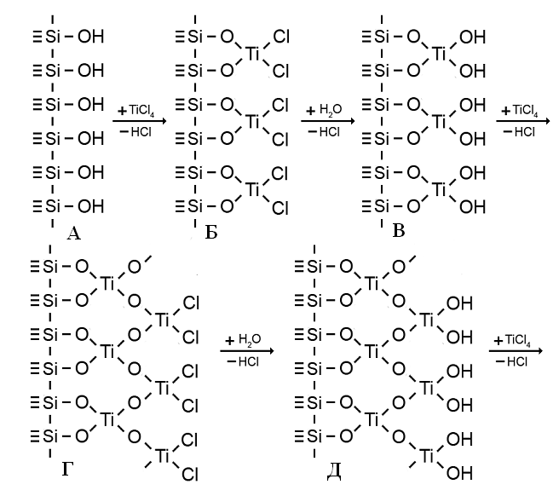
Равномерные реакции
(13.8)

Slide 19
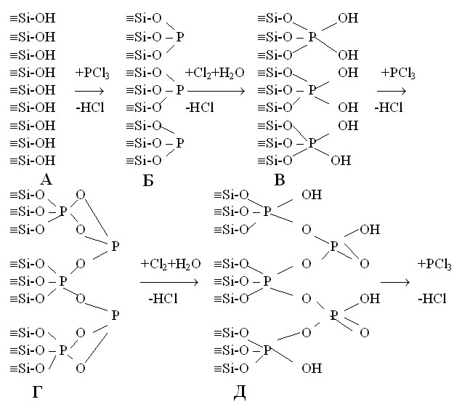


Затухающие реакции
(13.9)
А →Б 3(Si-OH) + PCl₃ → (SiO)₃P + 3HCl (13.10)
К_{р}=
; реакция прекращается
(13.11)
Б → В (SiO)₃P+Cl₂(H₂O) → (SiO)₃P(OH)₂ +2HCl (13.12)
К_{р}=
(13.13)

Slide 20
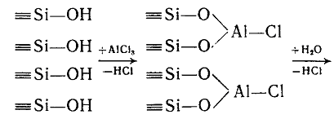
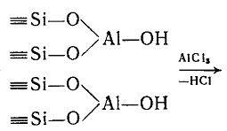
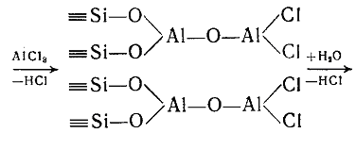
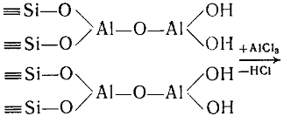
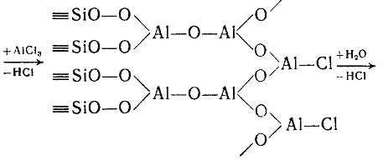
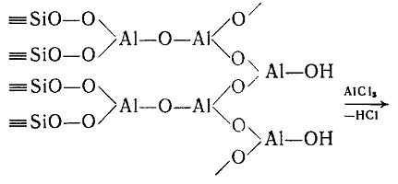
Равномерно-чередующиеся реакции
А
Б
В
(13.14)
Г
Д
Е
Ж
В циклах А → Б → В; Д → Е → Ж; …. К_{р} = 1/2; в циклах В → Г → Д; К_{р} = 2; т.е в равномерно чередующихся реакциях МН коэффициент реакции составляет ряд, в данном случае К_{р} 1/2; 2; 1/2; 2….

Slide 21
Стехиометрические отношения компонентов в продуктах МН
Изменение стехиометрических отношений при формировании на плоской поверхности
Число моно-слоев СЕ, m | Соотношение компонентов в слое
 | Равномерные реакции МН |  |  |  |  | Равномерно-чередующиеся реакции МН
 | замещения |  |  | присоединения |  | замещения
 | [O]/[Э] для 13.8 |  | [С]/[С] для 13.15 | [M]/[N] для 13.16 |  | [O]/[Э] для 13.14
 | Стадии
 | Б | В | БВ | А | Б | Б | Г | В | Д
1 | 1,00 | 3,00 | 2,00 | 0,50 | 1,50 | 1,00 | - | 2,00 | -
2 | 1,67 | 2,33 | 1,00 | 0,75 | 1,25 | - | 1,00 | - | 2,00
3 | 1,75 | 2.25 | 0,67 | 0,83 | 1,17 | 1,33 | - | 1,67 | -
4 | 1,80 | 2,20 | 0,50 | 0,88 | 1,12 | - | 1,25 | - | 1,75
5 | 1,83 | 2,17 | 0,40 | 0,90 | 1,10 | 1,40 | - | 1,60 | -
6 | 1,86 | 2,14 | 0,33 | 0,92 | 1,08 | - | 1,33 | - | 1,67
7 | 1,88 | 2,12 | 0,29 | 0,93 | 1,07 | 1,43 | - | 1,57 | -
8 | 1,88 | 2,11 | 0,25 | 0,94 | 1,06 | - | 1,38 | - | 1,62
9 | 1,90 | 2,10 | 0,22 | 0,94 | 1,06 | 1,44 | - | 1,56 | -
10 | 1,92 | 2,08 | 0,20 | 0,95 | 1,05 | - | 1,40 | - | 1,60
lim m | 2,00 | 2,00 | 0,00 | 1,00 | 1,00 | 1,50 | 1,50 | 1,50 | 1,50

Slide 22
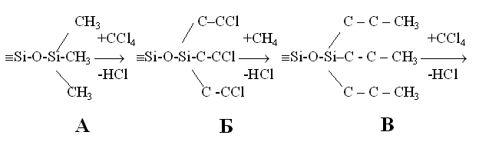
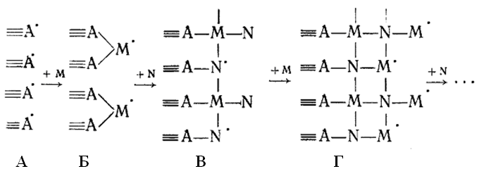
Синтез по МН углеродных нанослоев в метан-хлоридном процессе
(13.15)
Синтез по МН за счет реакций присоединения
(13.16)

Slide 23
Сопоставляя полученный результат с материалом, изложенным ранее в разделах (полиатомность твердых веществ, фактор полимеризации и сочетательная стехиометрическая закономерность для полиатомных соединений), можно видеть сходство получаемых зависимостей изменения стехиометрических отношений с увеличением размерного параметра, что указывает на общий характер найденной стехиометрической закономерности [см. уравнение В/А = Q+C/d_{n}], связывающей структурно-химические характеристики твердого вещества в гомологическом ряду в единую систему. Следует, однако, указать на дополнительные сложности, возникающие при формировании состава вещества в случае матричного синтеза. Они обусловлены, прежде всего, возможными вариациями коэффициента реакции К_{р} в ходе синтеза, поскольку последний зависит от концентрации функционалов на реакционной поверхности и определяет функциональный состав образующихся структурных единиц, что в свою очередь связано с уровнем задания внешних условий в соответствии с соотношением П < С) и кривизной поверхности, на которой формируется твердое вещество.

